Slide 1
worldbibleplans.com
Navodila Korak za Korakom

Slide 2
Kot kristjan, ste kdaj prebrali celotno Biblijo?
Zakaj pa ne?
Ne
Ali menite, da je kot kristjan pomembno prebrati celotno Sveto pismo
Ne
Da
Ali je bilo to koristno za tvoje življenje?
Da
Ste uporabili bralni načrt?
Da
Ne
Da
Ne
Preveč dolgočasno?
Kaj vas ovira, da ne preberete celotne Biblije?
Je preveč zastrašujoče? Je to velika in težka knjiga za branje?
Zakaj pa ne? Bi preprost bralni načrt pripomogel k večji koristi?
Ali je bralni načrt nalogo naredil bolj obvladljivo?
Bi po meri izdelan bralni načrt naredil nalogo bolj obvladljivo?
Ne
Da
Vzame preveč časa?
So načrti, ki vključujejo svete spise, predragi?
Da
Da
Da
Da
Ne
Da
WBP ponuja BREZPLAČNE pakete z več temami, kot so Chronological, M'Cheyne itd., da doda nekaj raznolikosti
WBP ima BREZPLAČNE načrte branja Svetega pisma, ki podpirajo katerokoli časovno obveznost od 5 do 60 minut na dan ali poljubno število dni v tednu.
WBP ponuja BREZPLAČNE pakete v enostavnih prevodih. Tudi največje naloge postanejo izvedljive, če jih razdelimo na majhne, enostavne korake.
V WBP verjamemo, da branje Svetega pisma prinaša izjemno korist vsem našim življenjem.
Kateri načrt ste uporabili? WBP ponuja ogromno izbire.
Poskusite BREZPLAČEN paket pri WBP
Če ste poskušali in vam ni uspelo brati Svetega pisma, nas obiščite na https://worldbibleplans.com/languages/Slovene/index.html in pripravite BREZPLAČEN prilagojen načrt branja Svetega pisma. Izbirajte med različnimi jeziki, prevodi, časovnimi vložki, temami in formati e-knjig. Tako preprosto je. Sestavite načrt, WBP ga ustvari, in v manj kot enem dnevu dobite povezavo za prenos svojega BREZPLAČNEGA načrta branja Svetega pisma z ali brez svetopisemskih besedil. Smo omenili, da je vse BREZPLAČNO!

Slide 3
Dobrodošli v Svetovni Biblijski Načrti
Preprosta navodila korak za korakom za izdelavo vašega lastnega načrta branja Svetega pisma v obliki diapozitivov.

Slide 4
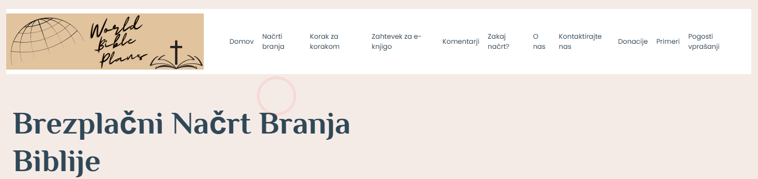
Pojdite na stran "Zahteva za e-knjigo"

Slide 5
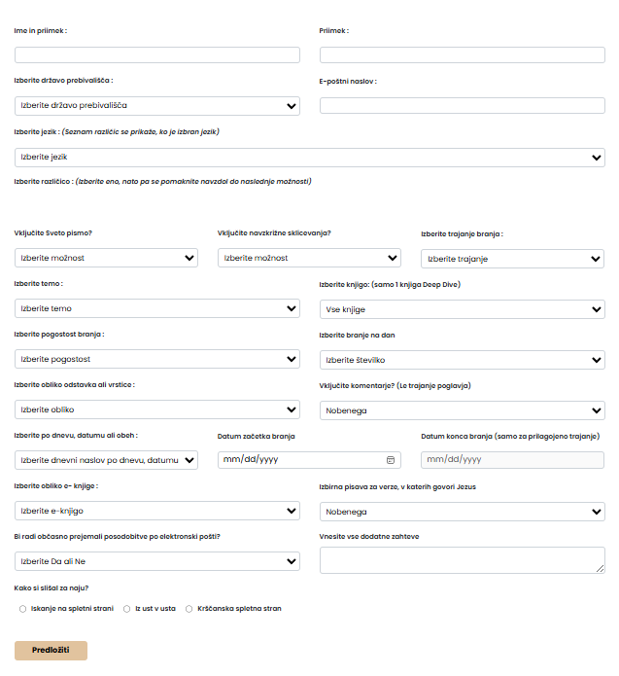
To je obrazec za zahtevo – razčlenili ga bomo v naslednjih diapozitivih

Slide 6
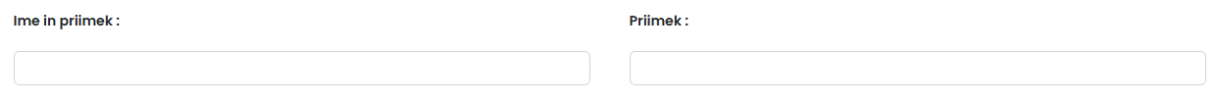
Povej nam, kdo si

Slide 7
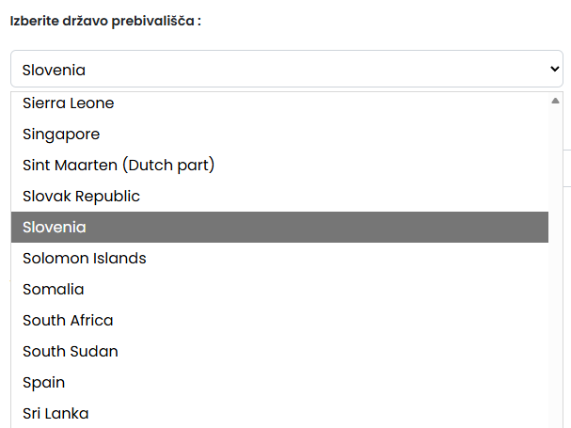
Izberite državo prebivališča iz spustnega seznama
Kliknite na spustni meni, da si ogledate seznam države prebivališča
  Pomaknite se do izbrane države prebivališča ali
  Začnite tipkati, da boste hitreje prišli do izbrane države prebivališča
  Kliknite na državo bivanja, ki jo izberete
    “Slovenia” v tem primeru

Slide 8
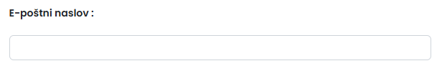
Vnesite Svoj e-poštni Naslov
Potrebujemo vaš e-poštni naslov, da vam pošljemo povezavo za prenos vašega po meri izdelanega načrta branja Svetega pisma. Razen če nas ne prosite, naj tega ne storimo, bo WBP občasno pošiljal e-pošto z novimi posodobitvami, novimi prevodi in novimi načrti
Nikoli ne bomo delili vašega e-poštnega naslova z nikomer iz nobenega razloga

Slide 9
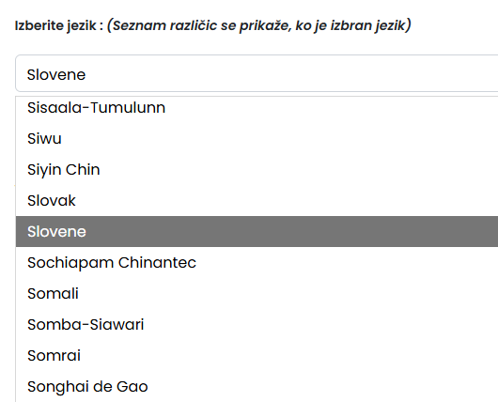
Izberite Svoj jezik
Kliknite na spustni meni, da si ogledate seznam jezikov
  Pomaknite se do izbire jezika ali
  Začnite tipkati, da boste hitreje prišli do izbire jezika
  Kliknite na izbiro jezika
    “Slovene” v tem primeru

Slide 10
Seznam različic, povezan z vašo izbiro jezika, se bo samodejno napolnil
Seznam različic je po abecedi. Opis konkretnega prevoda vam bo povedal, ali je prevod:
  Popolna Biblija brez apokrifov – 66 knjig (Stara in Nova zaveza)
  Popolna Biblija z ? Apokrifne knjige (Stara in Nova zaveza z nekaj apokrifnimi knjigami. "?" predstavlja število knjig.
  Samo Nova zaveza – 27 knjig Nove zaveze
  Nova zaveza z drugimi knjigami – 27 knjig Nove zaveze plus nekaj knjig Stare zaveze
  Samo Stara zaveza – 39 knjig Stare zaveze
  Manjka "?" Knjiga(i) – Nekateri prevodi so manjkajoče knjige. "?" predstavlja število manjkajočih knjig
  “?” Knjige – Nekateri prevodi imajo omejeno število knjig. "?" predstavlja število knjig v prevodu

Slide 11
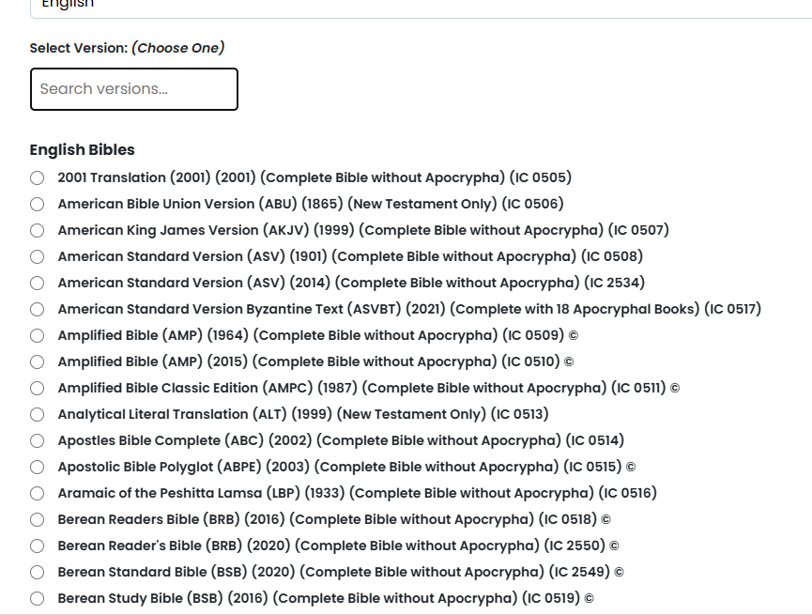
To je prilagojen primer tega, kar bi lahko videli
Iskanje znotraj seznama
(IC xxxx) je notranja koda, ki jo uporabljamo pri obdelavi vaše zahteve

Slide 12
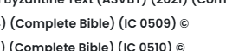
Avtorsko zaščitene različice
Nekatera polja na obrazcu bodo zaklenjena, če izberete avtorsko zaščiteno različico Biblije. Po zakonu lahko zagotovimo le vodič za avtorsko zaščitene različice. Na koncu opisa različice boste videli simbol avtorskih pravic "©".
Po zakonu nam ni dovoljeno zagotavljati svetopisemskega besedila za biblijske različice pod veljavno avtorsko pravico. Vsaka različica, ki je trenutno zaščitena z avtorskimi pravicami, bo imela na koncu simbol "©". Za te različice lahko ponudimo le vodič.
Če izberete različico pod avtorskimi pravicami
  Vključi Sveto pismo bo privzeto pokazalo "Ne" in polje bo zaklenjeno
  Izberi format bo zaklenjen
  Izberite format e-knjige bo privzeto "PDF Chart" in polje bo zaklenjeno
    Razen če izberete tudi komentar
  Vrstice rdečih črk bodo zaklenjene

Slide 13
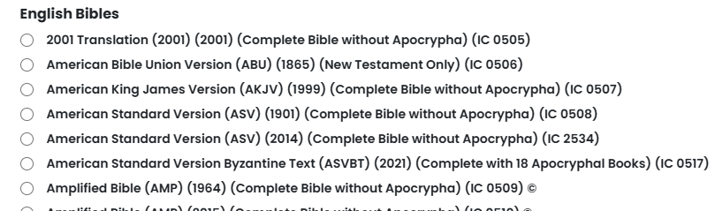
Kliknite na radialni gumb na začetku izbire
V tem primeru sem izbral “American King James Version (AKJV) (1999) (Complete Bible) (IC 0507)
  Opomba: Na zahtevo lahko izberete le eno možnost. Če želite več različic, morate oddati več zahtevkov

Slide 14
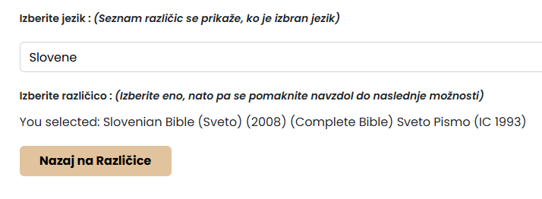
Spustni meni se bo zaprl in obrazec bo prikazal različico, ki ste jo izbrali
Izbiro lahko spremenite s klikom na gumb “Nazaj na različice"

Slide 15
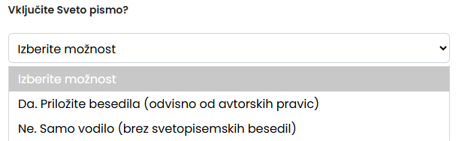
Kliknite na spustni meni “Vključi svete spise”
Ta možnost je možnost izbire med
  Da. Zagotovite svete spise – Vključite svete spise v svoj bralni načrt (odvisno od avtorskih pravic)
  Ne. Ponudite le vodič – Ne vključujte svetopisemskih besedil
    Ta možnost vključuje le dnevne naslove (na voljo v pdf grafu)
    Ta možnost je namenjena tistim, ki želijo uporabiti svojo tiskano Biblijo ali različice Biblije pod veljavno avtorsko pravico

Slide 16
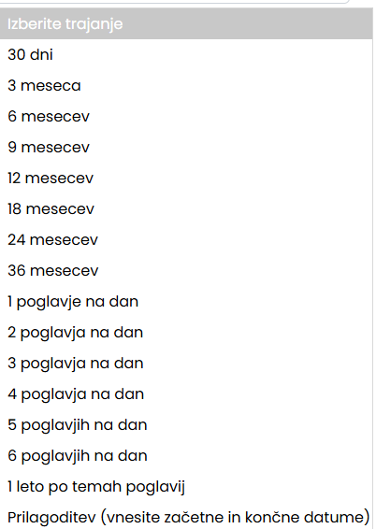
Izberite spustni meni "Trajanje branja" in kliknite na svojo izbiro
Izberite teme 1 leto po poglavjih za staro/novo in novo/staro po temah poglavij
Izberite Custom, če želite nastaviti začetni in končni datum nižje v obrazcu
Izberite med 30 dnevi in trajanjem do 3 let.
Ali pa izberite med 1 in 6 poglavji na dan
  Dolžine poglavij od 1 do 6 so na voljo le za "linearne" teme (1 knjiga Deep Dive, Straight (od Geneze do Razodetja), samo Stara zaveza, Samo Nova zaveza, Psalmi in Pregovori, Apostoli in Pavel, Preroki Velike in Male Stare zaveze ter Tora)
  Dolžina poglavij je odvisna od izbranega prevoda
  Komentarji so na voljo le z dolžino poglavij (vključno z enim letom po poglavjih)
Ali pa ustvarite prilagojeno trajanje z vnosom začetnih in končnih datumov spodaj

Slide 17
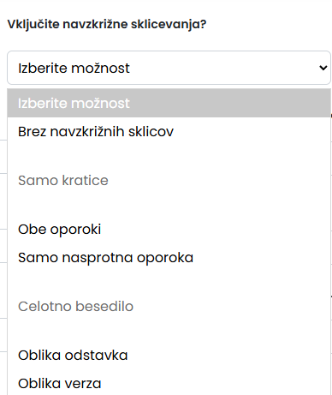
Po želji izberite spustni meni "Vključi navzkrižne reference?"
Izbirajte med okrajšavami in svetopisemskimi križnimi referencami
  Za celotno besedilo v verzu WBP ponuja reference na Novo zavezo za verze iz Stare zaveze in obratno.
  Za okrajšave WBP ponuja vse navzkrižne reference ali reference Nove zaveze za verze iz Stare zaveze in obratno.
Križne reference niso na voljo za avtorsko zaščitene različice.
Vaš načrt mora vključevati svete spise.
Deluje samo z verzno obliko.
Google AI – biblijska križna referenca je opomba, ki bralca usmeri k drugemu verzu ali odlomku v Svetem pismu s sorodno temo, besedo ali idejo, kar pomaga povezati različne dele Svetega pisma in izboljšati razumevanje. Te reference povezujejo povezane pojme, prerokbe in dogodke, kar omogoča, da en odlomek osvetli drugega.

Slide 18
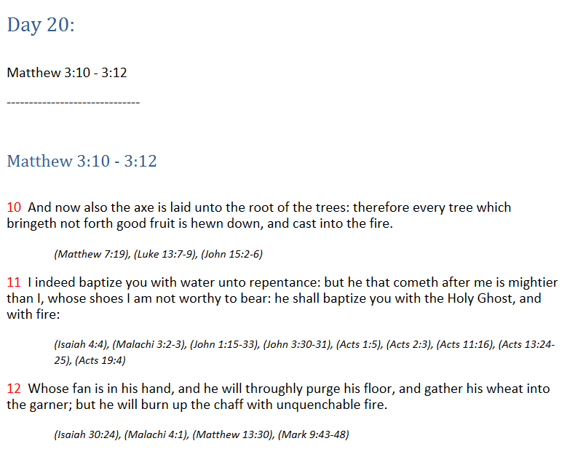
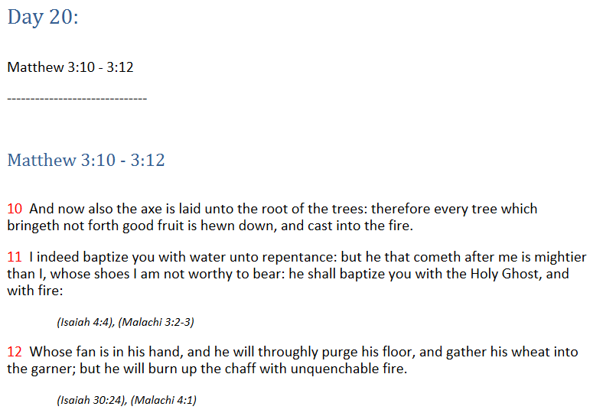
Vključiti navzkrižno referenco?" Primeri
Primer 1 – Vse okrajšave. V tem primeru so reference na Staro zavezo in Novo zavezo
Primer 2 – okrajšava samo za nasprotno Testament. V tem primeru so le omembe Stare zaveze

Slide 19
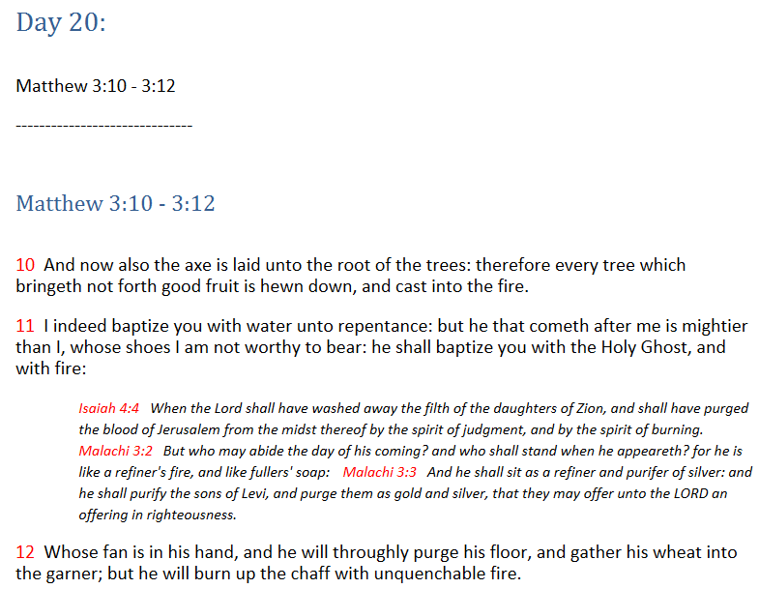
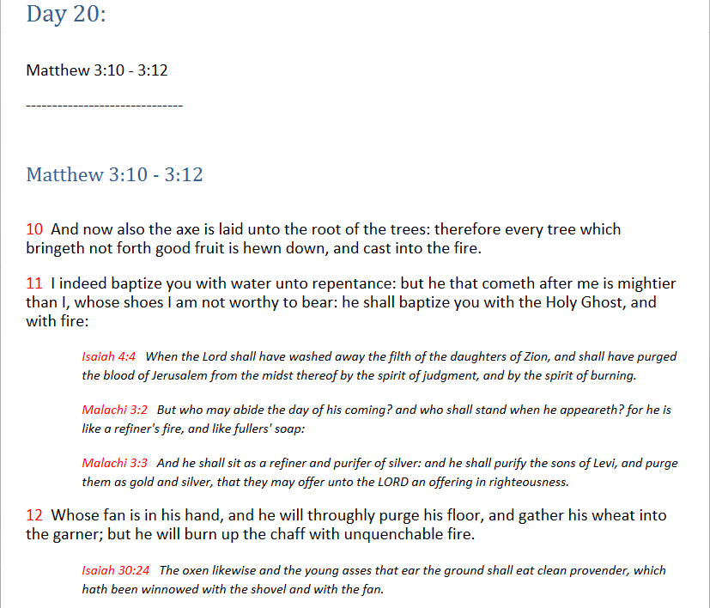
Vključiti navzkrižno referenco?" Primeri
Primer 3 – Celotna verzna križna sklicevanja. V tem primeru so reference na Staro zavezo le v obliki odstavkov
Primer 4 – Celotne verzne povezave. V tem primeru so omembe Stare zaveze le v obliki verzov

Slide 20
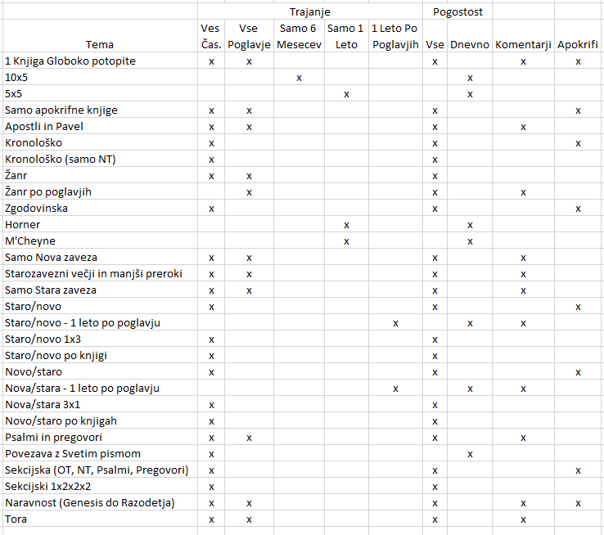
Obstajajo težave s kompatibilnostjo pri nekaterih temah, trajanju in pogostosti. Uporabite to matriko kot vodilo
Določene teme imajo posebne omejitve
  Na primer, tema 10x5 mora trajati eno leto in imeti dnevno frekvenco

Slide 21
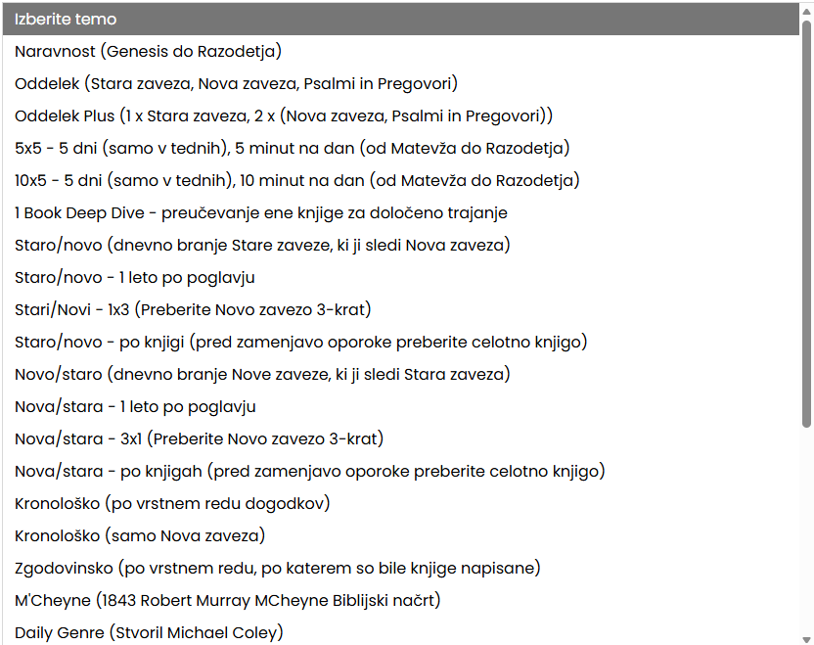
Kliknite na spustni meni "Izberi temo" in izberite
Če si izbral časovno obdobje (3 mesece, 3 leta itd.), so vse teme na voljo
Izberite med 29 različnimi temami (delni seznam v sitotisku)

Slide 22
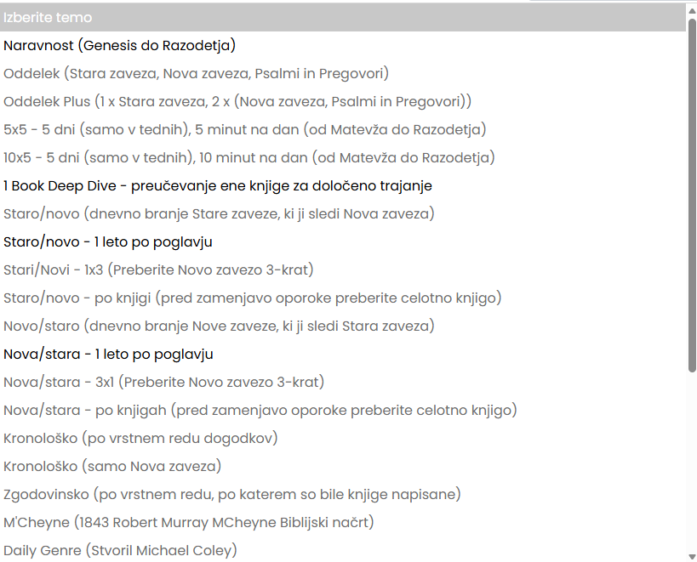
Če si izbral trajanje "Poglavja" (vključno z 1 letom po poglavjih), zatemnjene teme niso na voljo
Izberite med 11 različnimi temami (Sitotisk nepopoln)

Slide 23
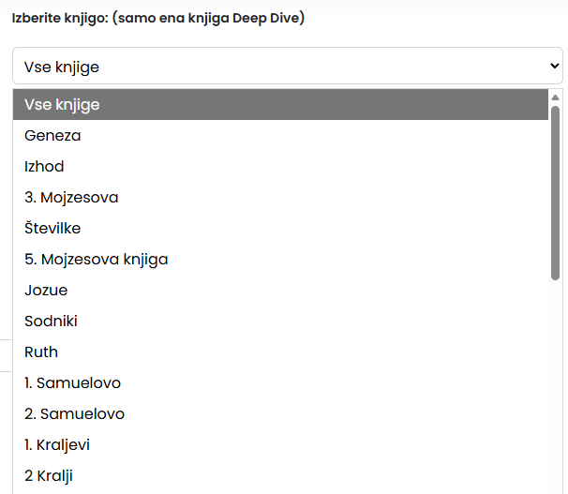
Če ste izbrali temo "1 knjiga Deep Dive", izberite knjigo. V nasprotnem primeru bo ta možnost zaklenjena
Izbrati je mogoče le eno knjigo
Razpoložljive knjige so odvisne od vaše različice
  Na primer, če izberete različico, ki je samo Nova zaveza, ne morete izbrati "Geneze"

Slide 24
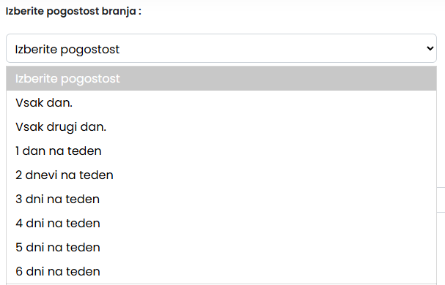
Kliknite na spustni meni "Izberi frekvenco branja" in izberite
Izbirajte med:
  Vsak dan
  Vsak drugi dan
  1-6 dni na teden

Slide 25
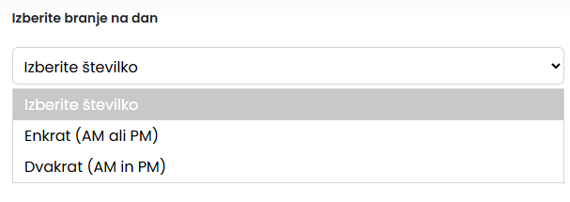
Kliknite na spustni meni "Izberi branja na dan" in izberite
Izbirajte med:
  Enkrat na dan (zjutraj ali popoldne)
  Dvakrat na dan (zjutraj in popoldne)

Slide 26
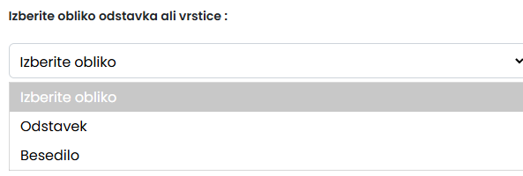
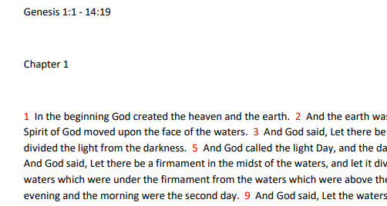
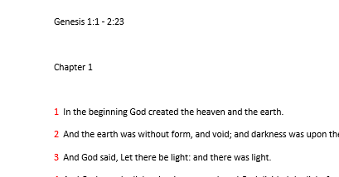
Kliknite na spustni meni “Izberi odstavek ali format verza” in izberite
Primer odstavka
Primer v verzu

Slide 27
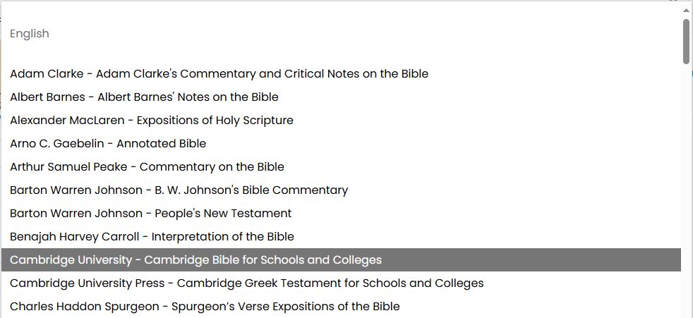
Kliknite na »Vključiti komentar?« Izberite komentar po poglavjih, ki je priložen vašemu načrtu.
Izberite med 155 komentarji v 15 jezikih
  To je neobvezno. Če ne želite komentarja, odhajajte kot "Nobene"
Komentarji poglavje za poglavjem so na voljo le z uporabo trajanja "poglavij" in z naslednjimi temami: 1 knjiga Deep Dive, Straight (od Geneze do Razodetja), Samo Stara zaveza, Samo Nova zaveza, Psalmi in pregovori, Apostoli in Pavel, Preroki Stare zaveze Veliki in Mali ter Tora.

Slide 28
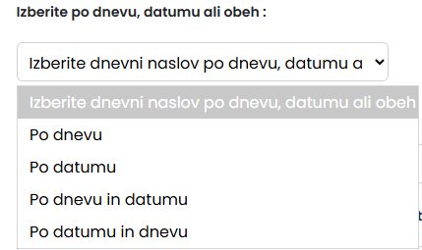
Kliknite na spustni meni "Izberi po dnevu, datumu ali obeh:" in izvedite svojo izbiro
Po dnevu – primer – dan 1, dan 2 itd.
Po datumu – primer – 1. januar, 2. januar itd
Po dnevu in datumu – Glava bo prikazala oba z dnevom najprej
Po datumu in dnevu - Glava bo prikazala oba z datumom najprej

Slide 29

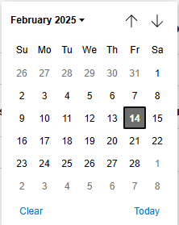
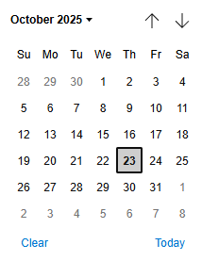
Kliknite na koledar, da izberete datum začetka branja. Če izberete "Prilagojeno trajanje", izberite datum konca branja
Preskočite ta korak, če ste v prejšnjem koraku prebrali "Po dnevu"
Vrednost vnesite le, če izberete "Prilagojeno trajanje".

Slide 30
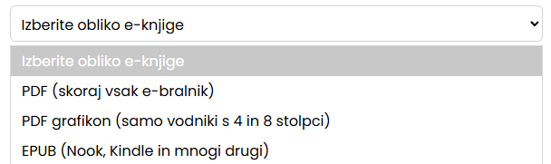
Kliknite na spustni meni "Izberi format e-knjige" in izberite
Vaša izbira je odvisna od tega, kateri e-bralnik želite uporabljati.
  PDF – univerzalni format, ki ga uporabljajo spletni brskalniki in drugi e-bralniki
  PDF tabela – tako 4- kot 8. stolpec – To je rezervirano posebej za izbiro vodiča
  EPUB – Ta izbira se uporablja v aplikaciji Barnes and Noble Nook in večini drugih aplikacij za e-bralnike
Lahko izberete le eno od teh. Če želite, da je vaš bralni načrt v drugi obliki, lahko oddate novo zahtevo ali nam sporočite v polju »Vnesite dodatne zahteve tukaj« in potrudili se bomo prilagoditi.
Za uporabo na računalniku priporočamo format EPUB, ki ga podpira brezplačni Ice Cream Reader, na voljo v Free EPUB Reader for Windows - Icecream Apps.

Slide 31
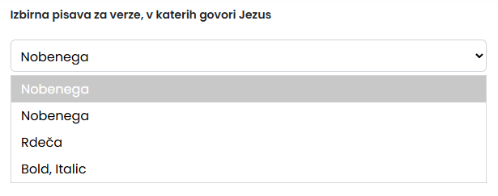
Kliknite na spustni meni "Optional Font for verses where Jesus speaks" in izberite
Celoten verz, kjer govori Jezus, je lahko po želji napisan v rdeči ali krepki, ležeči pisavi.
  Izberite "Ne" za privzeto pisavo
Ta možnost velja le, če "vključite Sveto pismo"

Slide 32
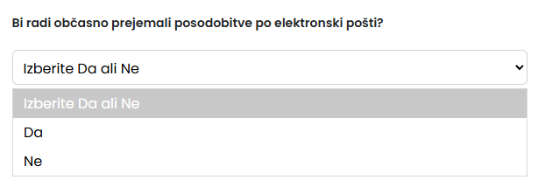
Neobvezno: Izberite "Ne", če ne želite prejemati e-pošte od WBP

Slide 33
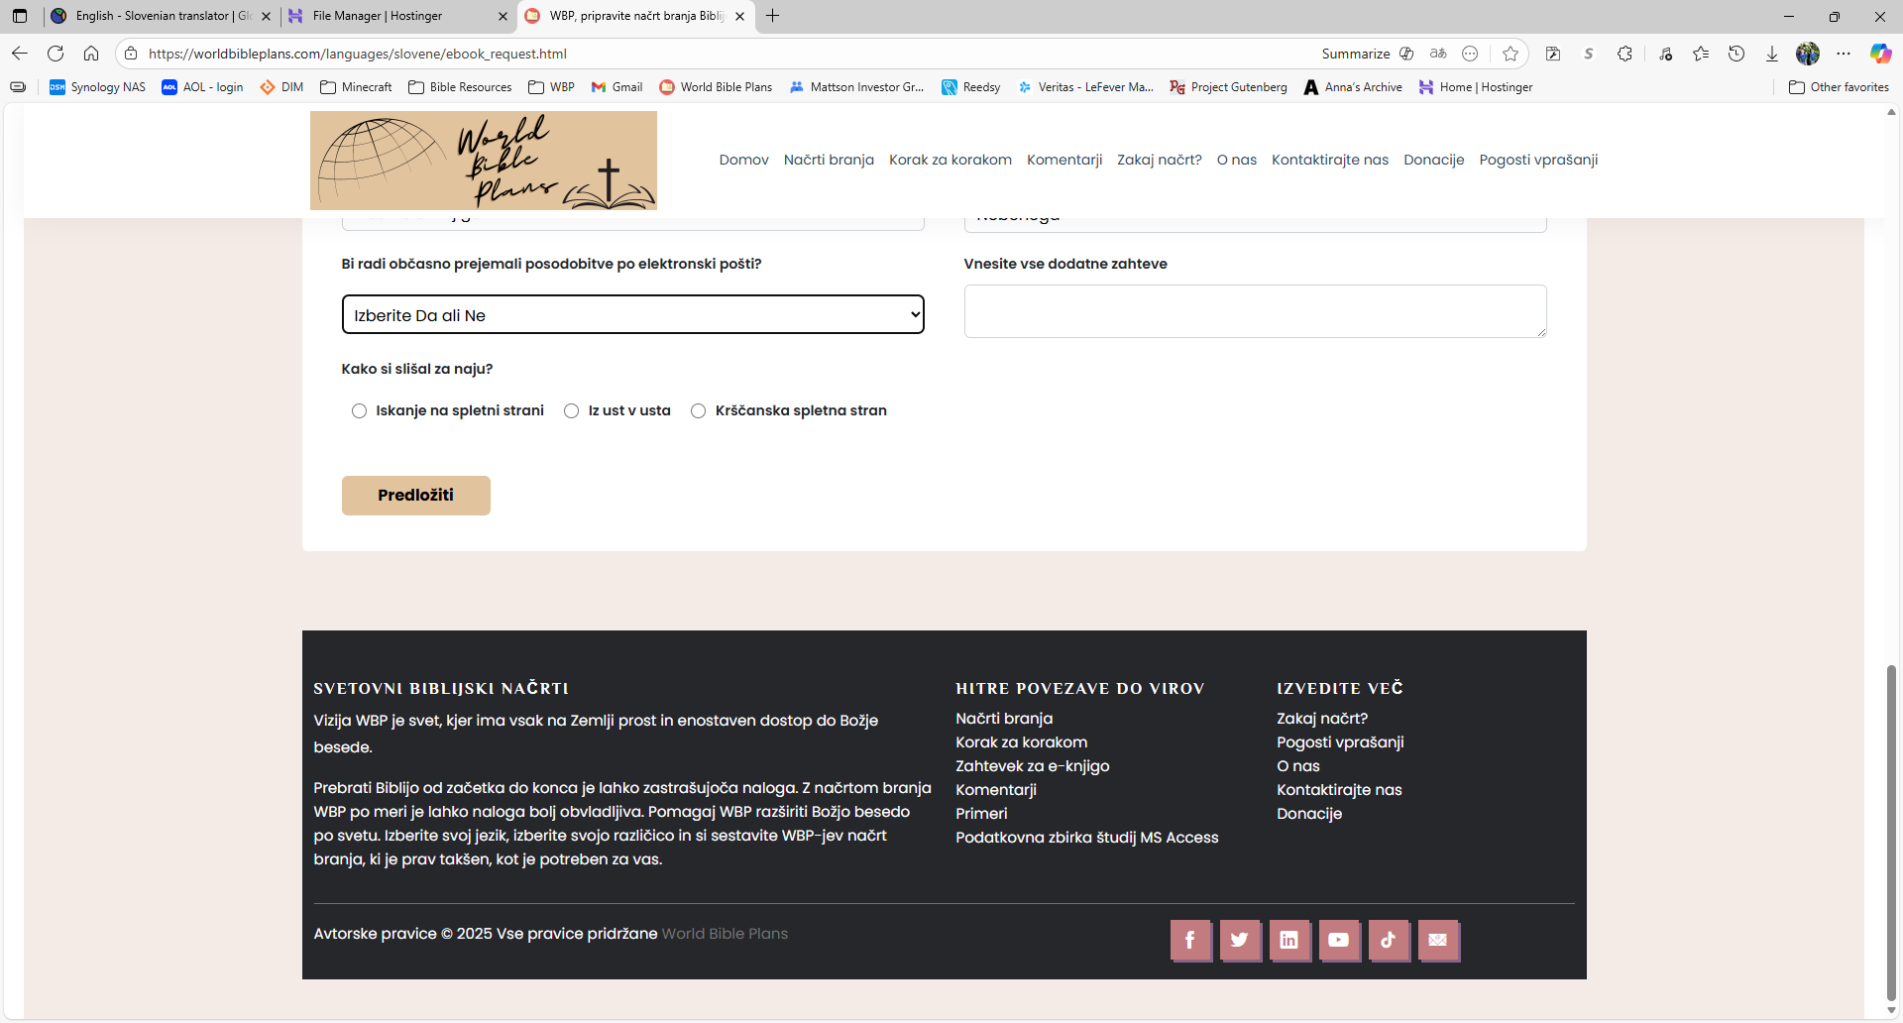
Neobvezno: Tukaj vnesite dodatne zahteve
V prostem besedilnem polju lahko oddate katerokoli dodatno zahtevo.
Na primer, morda želite, da je vaš bralni načrt v več formatih ali v drugačnem formatu, kot je navedeno. Če bo mogoče, bomo upoštevali vsako prošnjo.
Morda boste želeli kombinirati in kombinirati. Na primer, izberi Staro zavezo iz ene različice in Novo zavezo iz druge.
  To lahko storite preko dodatne zahteve ali pa nam pošljete sporočilo preko naše strani Kontaktirajte nas
  Takšna zahteva bo pri nas trajala nekoliko dlje za obdelavo

Slide 34
Prosimo, sporočite nam, kako ste izvedeli za nas
Te informacije nam bodo pomagale doseči čim več ljudi

Slide 35
Na koncu kliknite pošlji
Ko oddate svojo prošnjo, bo WBP prejel in obdelal vašo zahtevo ter vam poslal povezavo za prenos vašega WBP bralnega načrta na našem Google Drive
  Če je datoteka dovolj majhna, vam jo bomo poslali po elektronski pošti. Če ne, ga bomo objavili in zagotovili povezavo.
  Prosimo, počakajte do 24 ur, da prejmete povezavo za prenos. Smo zelo majhna organizacija. Redko lahko obdelava traja več kot 24 ur.

